Slide 1
Education
Technology
2차시

Slide 2
수업을
시작하기 전에
스마트기기 준비
2. 구글 계정 로그인
1인당 1개의 스마트 기기(학교에서 제공한 노트북 및 테블릿)을 준비하세요.
앞서 준비한 스마트기기에 본인 계정(또는 학교에서 제공한 계정)으로 로그인하세요.

Slide 3
수업 순서
STEP 1
STEP 2
STEP 3
팀 빌딩
공동 저장소 생성
학습환경 조성

Slide 4
학습목표
01
구글 드라이브를 활용하여 공동 저장소를 생성할 수 있다.
02
구글 사이트를 활용하여 오픈포트폴리오를 제작할 수 있다.
03
팀원과의 의사소통을 통해 공동 저장소 관리 규칙을 정할 수 있다.

Slide 5
Quiz
지난 시간에 학습한 내용은?

Slide 6
팀 발표
아래 ‘팀 빌딩'의 URL을 클릭하여 구성된 팀을 확인하고, 제시된 활동을 수행해봅시다.
팀 빌딩 | https://docs.google.com/spreadsheets/d/1B97VfAC1Xj97NiJPks4mM4XSsK-xjJAlykxkN4-4G2k/edit?usp=sharing
학생 오픈포트폴리오 | https://docs.google.com/spreadsheets/d/1_DNziAt7rB0gWcdxHB2J-AchatjAB-CAH7OLdfCTcCo/edit?usp=sharing
활동 1 | 팀 별 모둠학습 형태로 자리 이동하기!
활동 2 | ‘학생 오픈포트폴리오’에 접속하여 팀 별 구글계정, 학번, 이름, 역할을 작성하기

Slide 7
공동 저장소 만들기
선생님의 시범에 따라 구글 드라이브의 공유 기능을 활용하여 공동의 저장소를 생성하고, 팀원을 초대해봅시다.
1. 새로운 드라이브 생성
2. 팀원 초대

Slide 8
구글 사이트도구
아래 URL은 선생님이 제작한 구글 사이트도구 주소와 메뉴에 대한 설명입니다.
*언제 어디서든 필요할 때 볼 수 있도록 개인 스마트폰 등에 꼭 메모할 것!
사이트 URL | (생략)
수업자료 | 지금 보고있는 슬라이드를 포함한 수업 자료와 평가자료를 다시 볼 수 있습니다.
학생 오픈포트폴리오 | 여러분이 앞으로 작성하게 될 사이트도구를 종합한 자료를 다시 볼 수 있습니다.
기타 | 수업과 관련된 영상, 참고자료 등을 다시 볼 수 있습니다.

Slide 9
공동 저장소 관리 규칙 협의
아래 ‘공동 저장소 관리 규칙(예시)’ URL을 참고하여, 공동 저장소 관리를 위한 우리 팀의 규칙을 협의해봅시다.
공동 저장소 관리 규칙(예시) | https://docs.google.com/document/d/1Rq54rvINQwjooD7knBQTlrwx5qjzhUoXEEmQN_a1AkU/edit?usp=sharing
활동 1 | 예시를 확인할 것
활동 2 | 팀원과 협의하여 공동 저장소 관리 규칙을 협의할 것

Slide 10

팀/구성원 소개자료 작성
주의사항
구글 문서도구 및 단체사진은 공유드라이브 내에 작성 및 업로드 해야 합니다.
구글 독스를 활용하여 아래의 조건을 포함하는 팀/구성원 소개자료를 작성해봅시다.
1) 팀 소개자료: 팀명, 팀명 선정 이유, 팀원 단체사진 등
2) 구성원 소개자료: 학번, 이름, 역할 등

Slide 11

구글 사이트 소개
구글에서 제공하는 구글 사이트는 손쉽게 웹페이지를 작성하고, 이를 통해 많은 사람들에게 공유하기 위한 도구입니다.
선생님의 안내/시범에 따라 팀 오픈포트폴리오제작 방법을 살펴봅시다.
1) 생성 방법: 드라이브 내에서 새로만들기-더보기-Google 사이트 도구 선택
2) 기본 기능
- 삽입(드라이브 내에 저장되어 있는 파일 또는 유튜브 등의 외부 자료를 업로드할 때)
- 페이지(웹피이지의 구성을 변경할 때)
- 테마(글꼴, 배경 등의 기본 테마를 변경할 때)
* 주의사항: 구글 사이트도구는 자동저장 기능이 없습니다. 자료 입력 후 반드시 우측 상단의 ‘게시' 버튼 클릭!

Slide 12
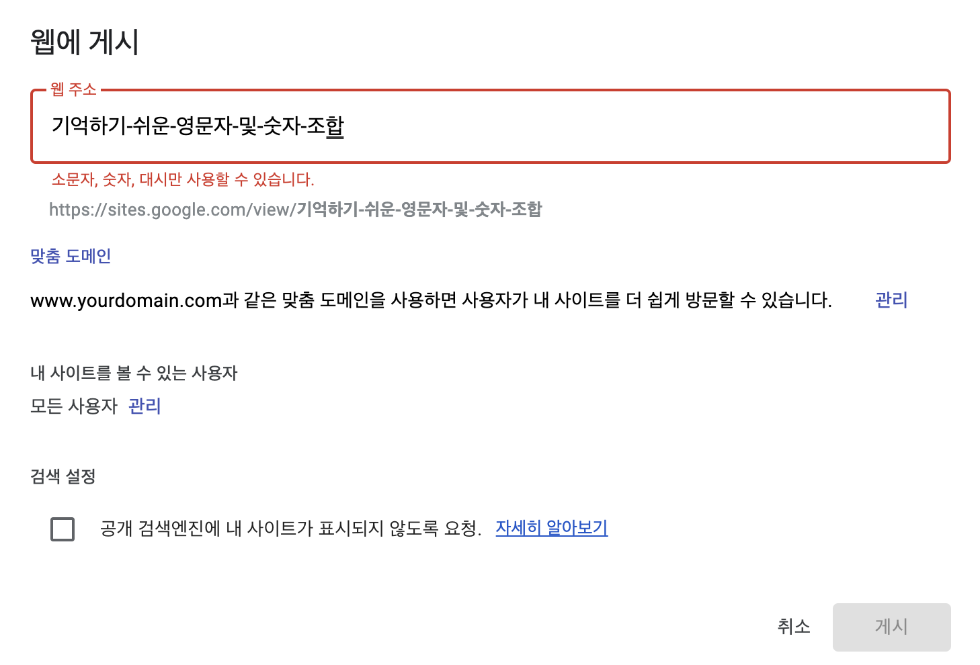
오픈포트폴리오 제작 실습
아래 제시된 활동을 수행한 뒤, 팀 별 오픈포트폴리오 주소를 ‘학생 오픈포트폴리오’ URL에 작성해봅시다.
주의사항
활동 1 | 오픈포트폴리오에 팀/구성원 소개 메뉴 작성 및 소개자료 입력
활동 2 | 오픈포트폴리오 디자인하기
활동 3 | 오픈포트폴리오 게시(저장)하기
학생 오픈포트폴리오 | https://docs.google.com/spreadsheets/d/1_DNziAt7rB0gWcdxHB2J-AchatjAB-CAH7OLdfCTcCo/edit?usp=share_link

Slide 13
수업을
마무리하며
오늘 학습한 내용은?
2. 다음 수업은?
3. 수업 정리 및 과제
- 팀 발표
- 공동 저장소 생성
- 공동 저장소 관리규칙 협의
- 오픈포트폴리오 제작
- 오픈포트폴리오 디자인
- 문제 이해
- 정보 탐색
- 성찰 및 아이디어 개선
- 오늘 활용한 스마트 기기와 책상을 정리하세요.
- 스마트기기에서는 꼭! 로그아웃을 하세요.

